Slide 1
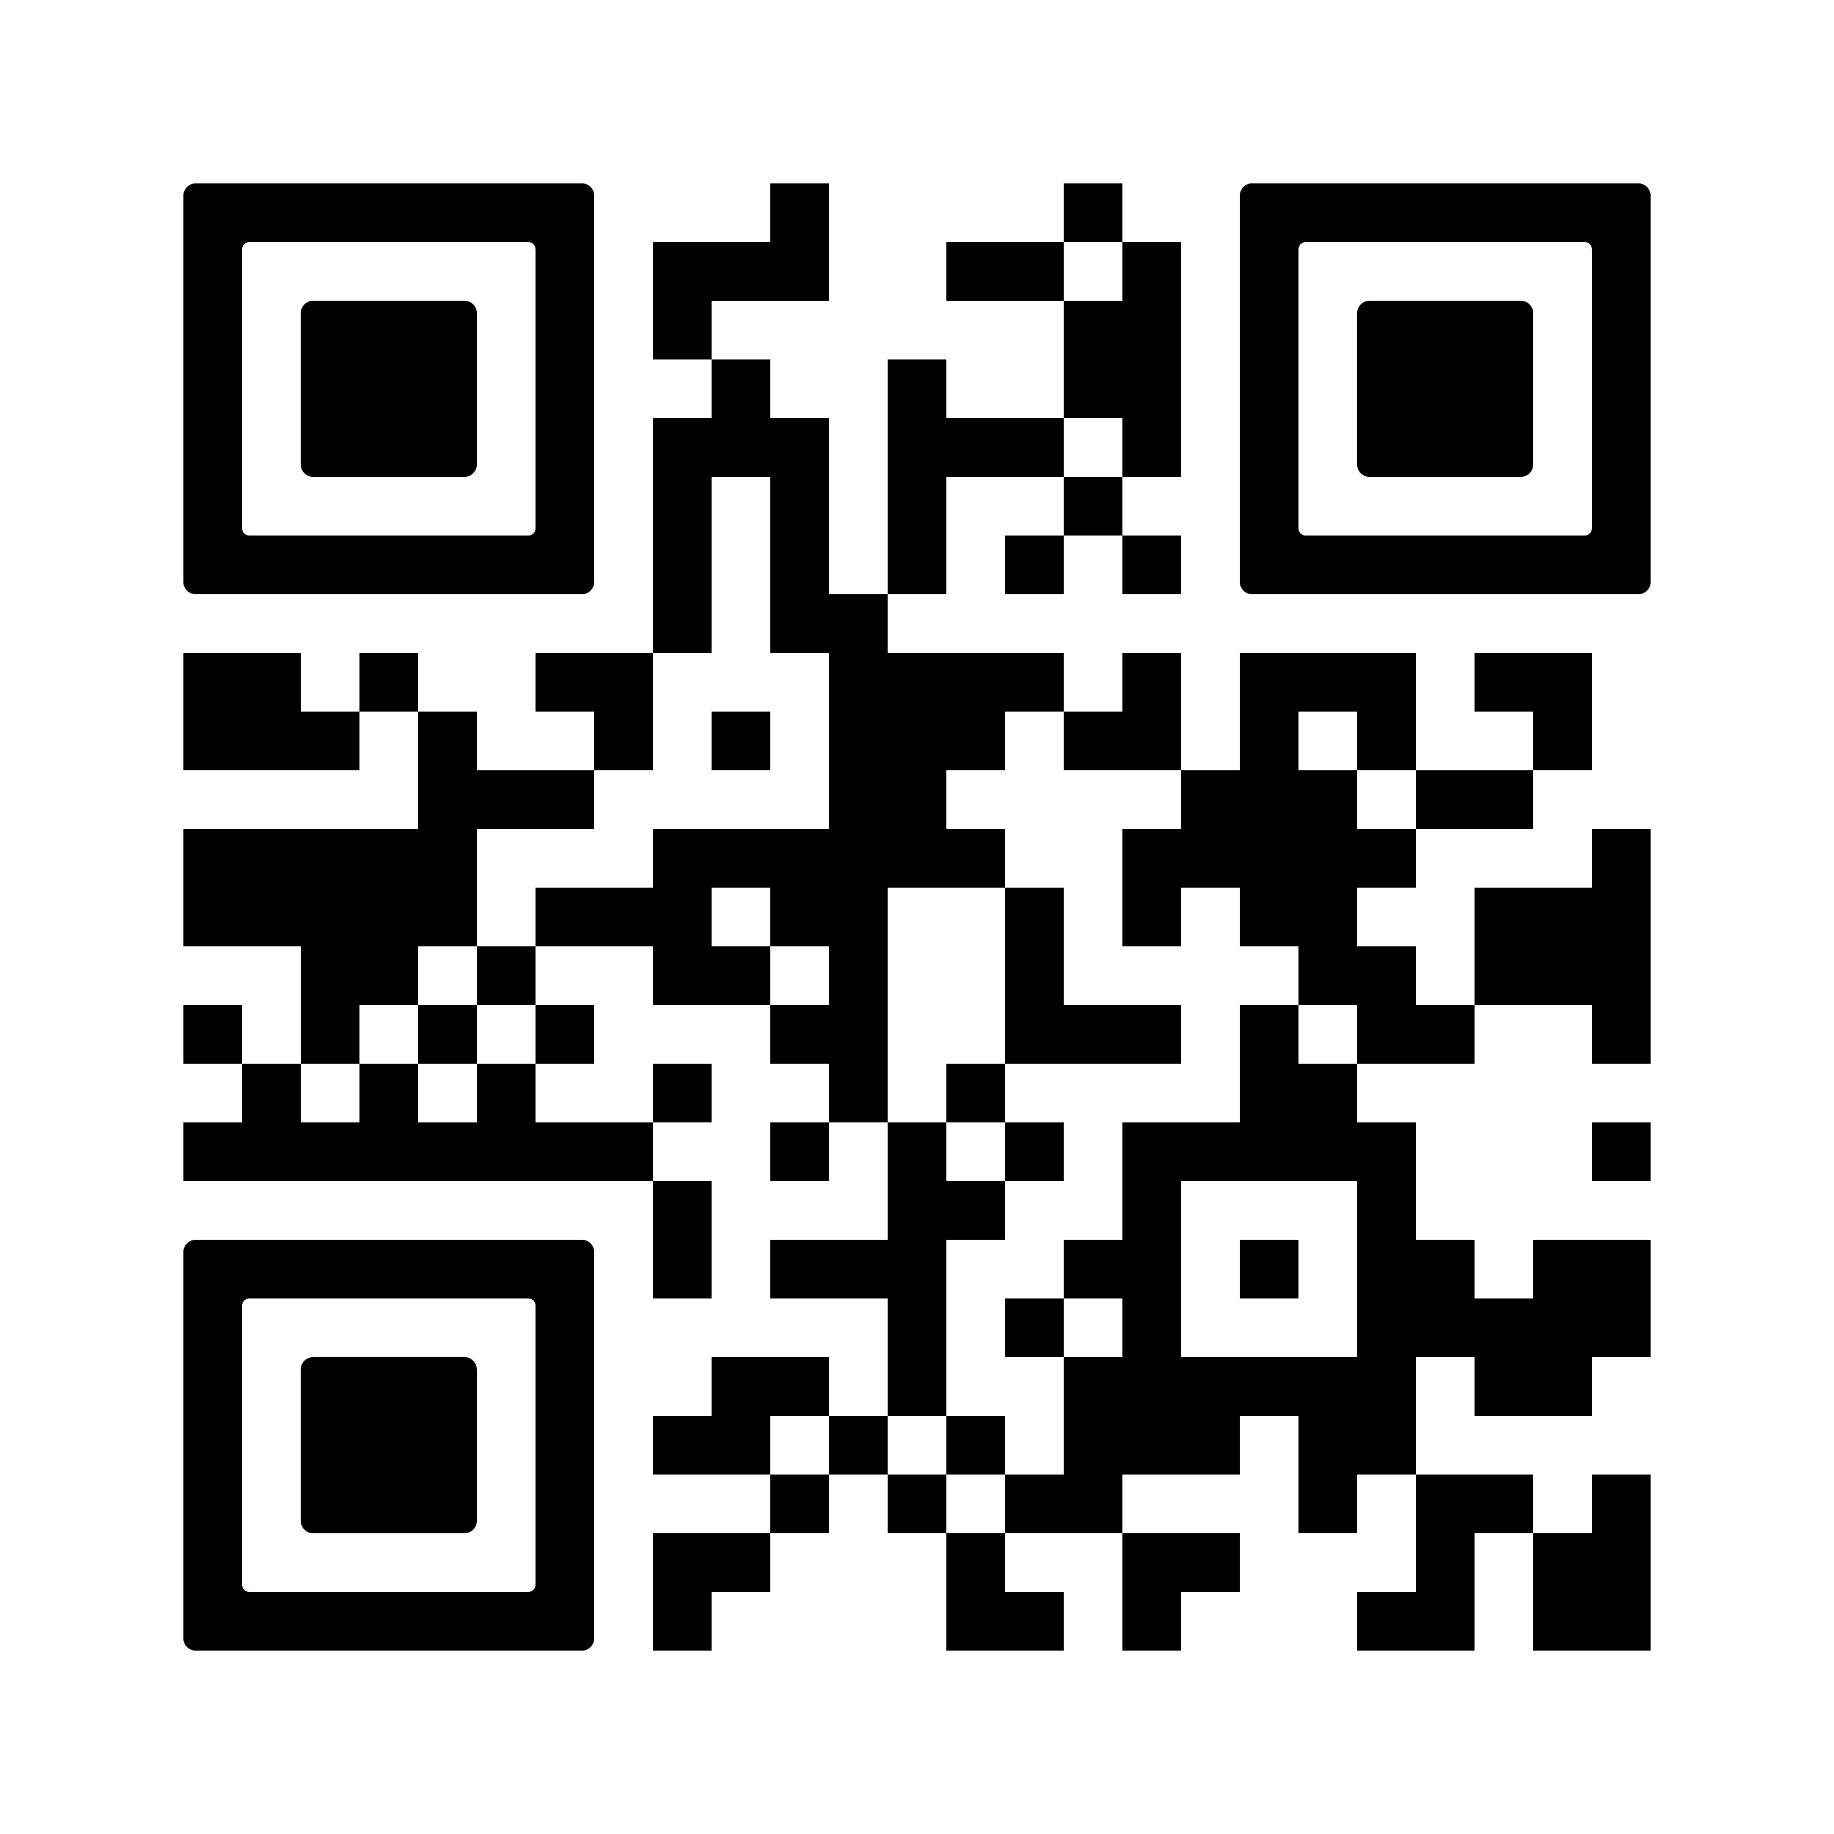
Financieel jaarverslag 2023 en begroting 2024
Fortius 2024

Slide 2
Financieel jaarverslag 2023
Contributie inkomsten lagen eerste kwartalen van 2023 ver achter bij de begroting en zijn iets gecompenseerd door verhoging per kwartaal 3 2023
01
Omzet kantine gestegen ten opzichte van het jaar 2022 (deels covid-maatregelen, niet meer in 2023)
02
Forse bedragen geïnvesteerd in materialen voor alle disciplines; atletiek (materialen + pilot massages), fitness (apparaten), groepslessen (onder andere geluidsinstallatie)
03
Huur van het gebouw en de bondsgelden liggen iets hoger dan begroot.
04

Slide 3
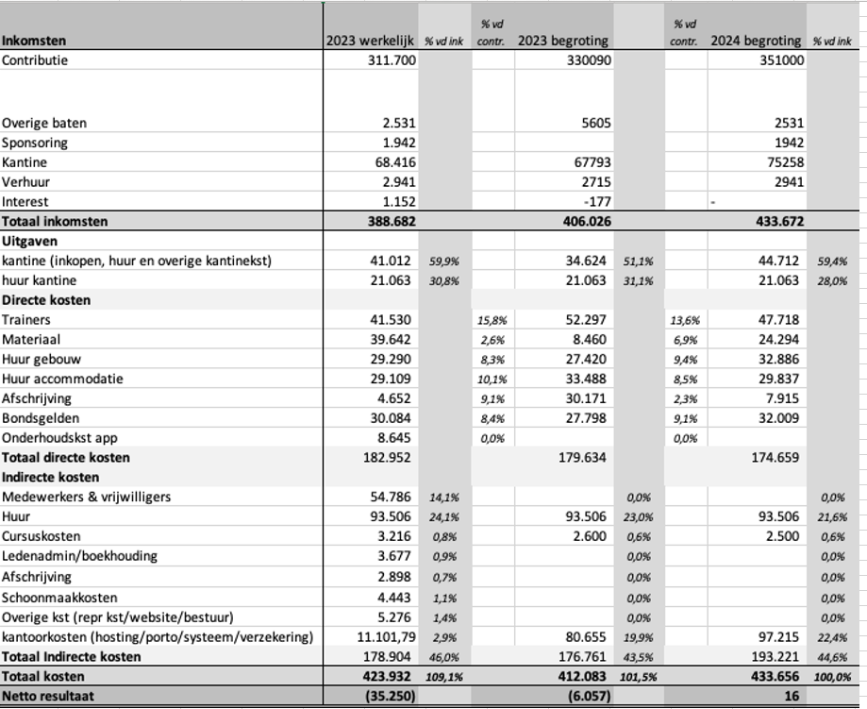
Resultaat 2023

Slide 4
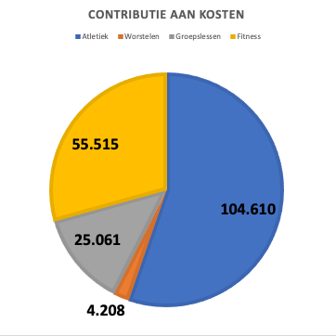
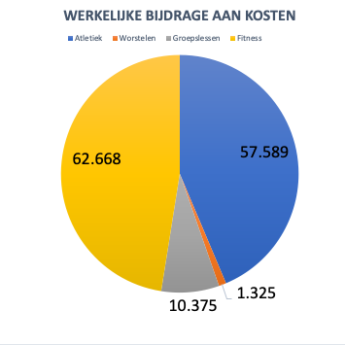

Slide 5
Balans per 31-12-2023
De lening aan de SOAR is in 2023 gegeven ter waarde van € 100.000 voor de aanschaf van de zonnepanelen op het dak. Deze zal in gelijke delen worden terugbetaald, zonder rente.
01
In 2023 is er fors geïnvesteerd in materialen. Er zijn met name fitnessapparaten, horden, polsstokken en een nieuwe geluidsinstallatie voor de sportzaal aangeschaft die afgeschreven kunnen worden over een lange termijn.
02
De debiteuren zijn zeer hoog door de datum van kwartaal 1 2024 contributie op 31 december 2023. Dit wordt gecorrigeerd via de overige vorderingen/transitoria en heeft geen effect in 2023.
03
Liquide middelen nemen fors af door het verstrekken van de lening aan de SOAR en de grote investeringen zijn gedaan.
04

Slide 6
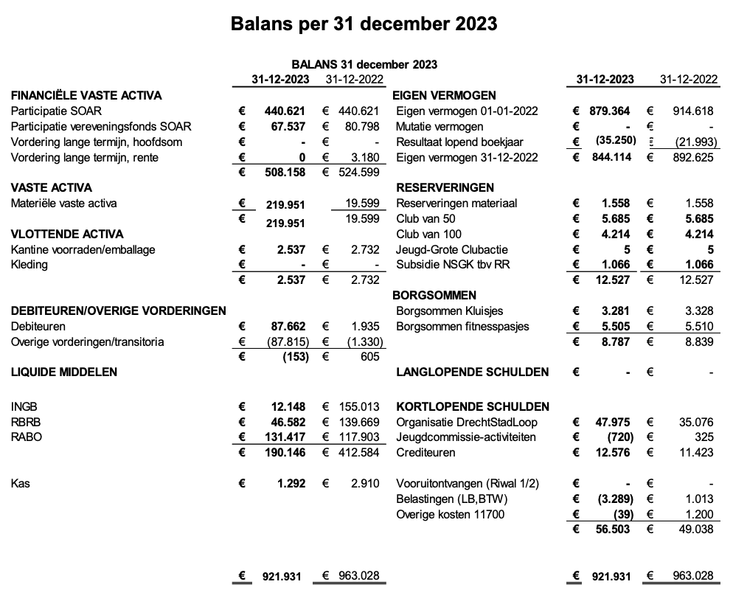
Balans per 31-12-2023

Slide 7
Groei per leden t.b.v. positief resultaat

Slide 8
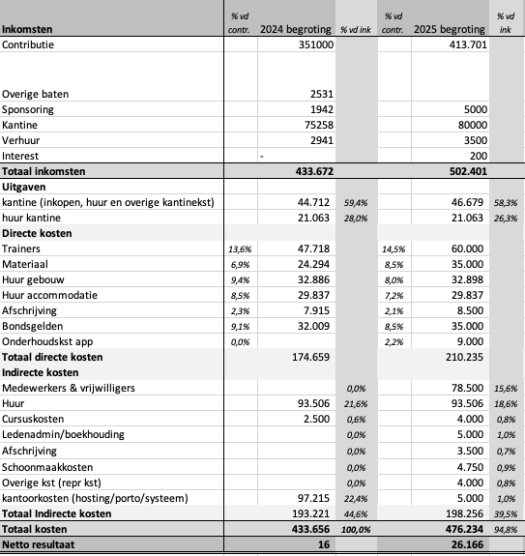
Begroting 2024, 2025 en 2026

